Slide 1

第三节 极限的性质
一、极限的四则运算法则
二、极限的复合运算法则
三、函数极限的性质
注：
表示六种函数极限，
在同一场合表示相同极限！

Slide 2

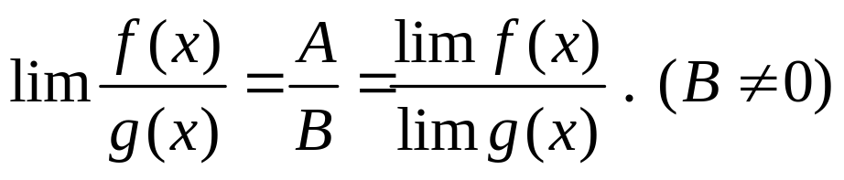

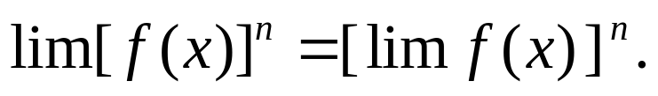
一、 极限的四则运算法则
定理1. 若
则
(1)
(2)
(3)
注：
结论(1)(2)可推广到有限个情形！
推论1.
( C 为常数 )
推论2.

Slide 3

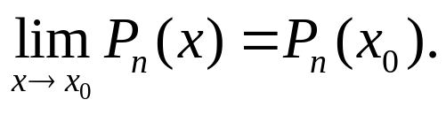
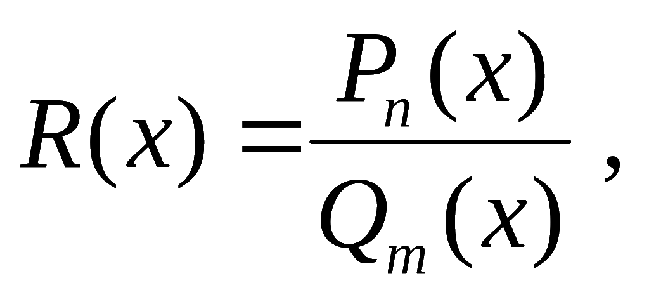
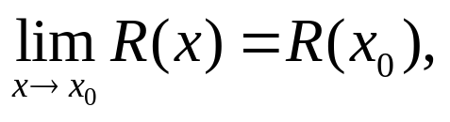


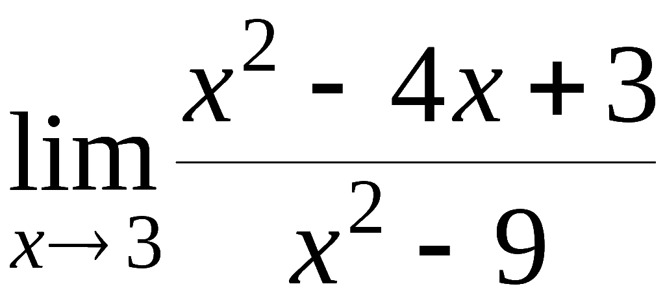
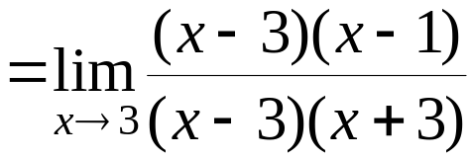
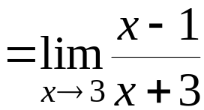
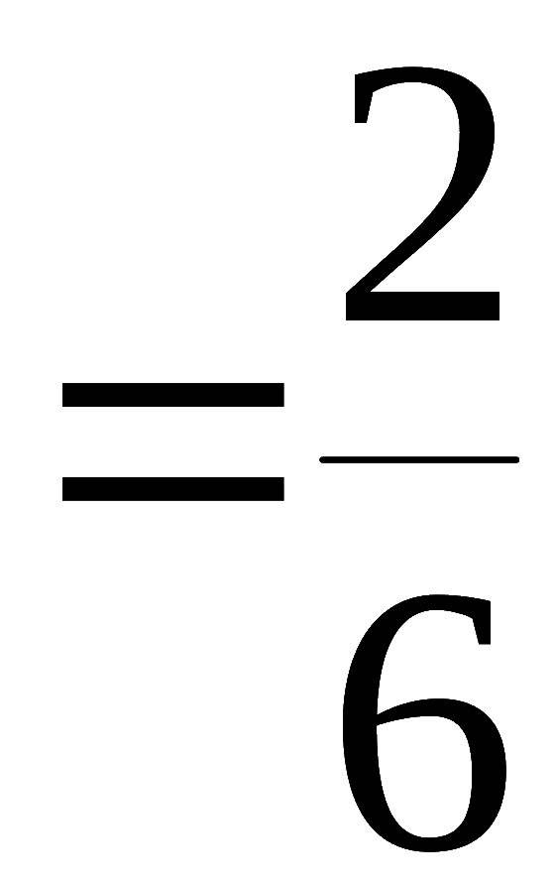
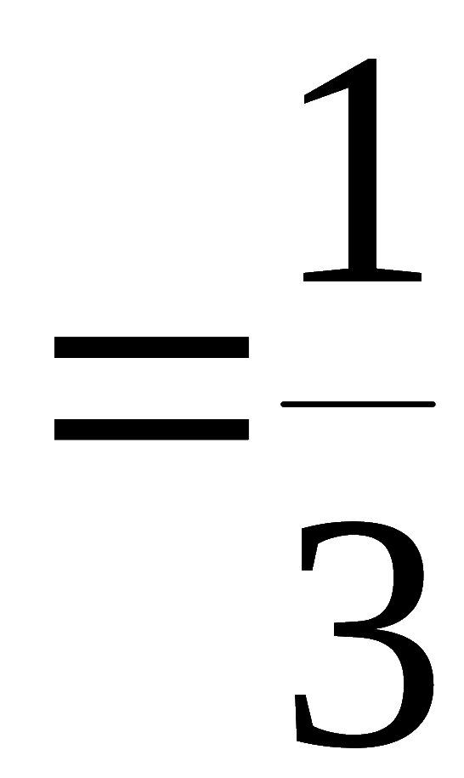
例2.
推论3.
（数列极限的四则运算法则）
例1.
若
则
若
则
其中
注:
时，
不能直接用商的运算法则 .
例3.
x = 3 时分母为 0 !
x = 3 时分母不为 0 !

Slide 4
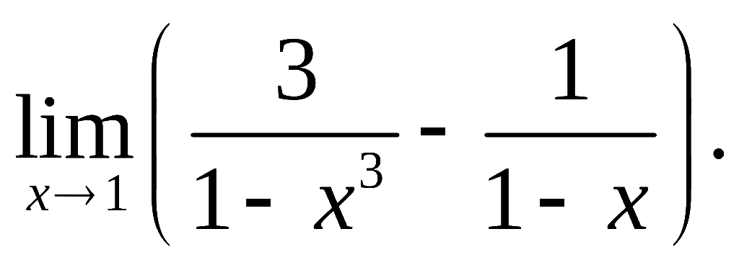


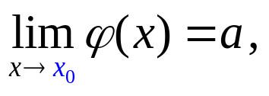

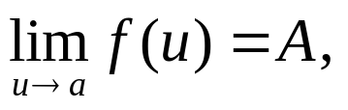
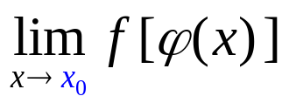

二、极限的复合运算法则
例4.
计算
解:
（换元法求极限）
设
且在 x₀ 某去心邻域内
定理2.
若
则
(1)
(2)
注:
共 6 种极限过程都适用！
归结原理（附）

Slide 5
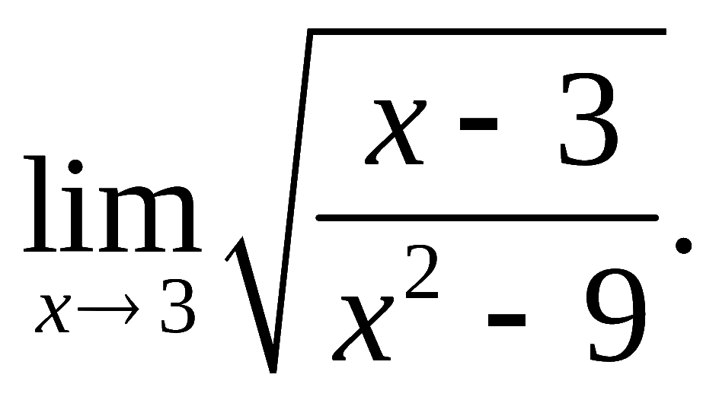
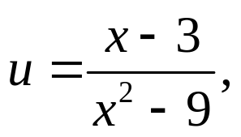


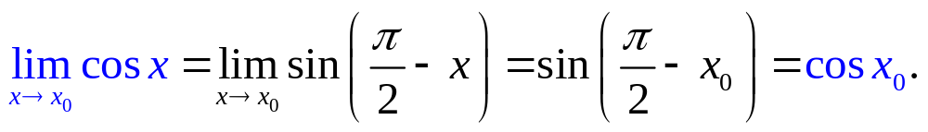
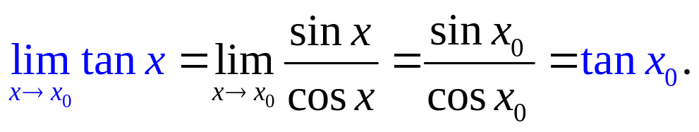
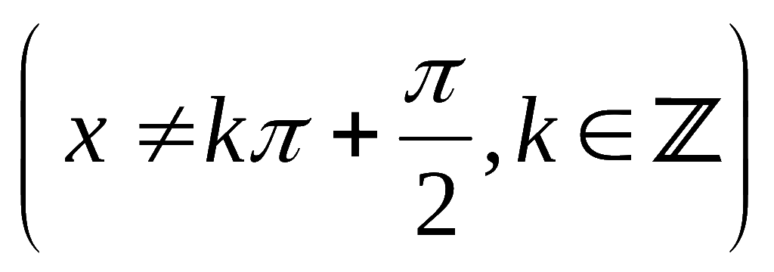
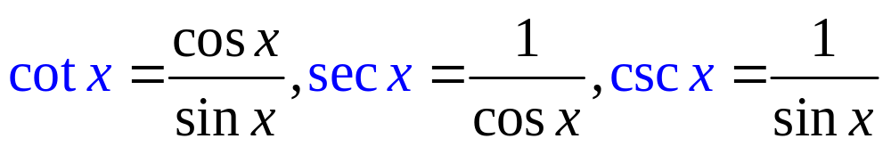
例5.
计算
令
则
解:
P29 例5.

Slide 6
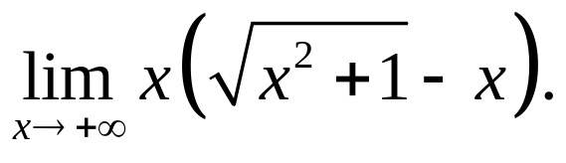
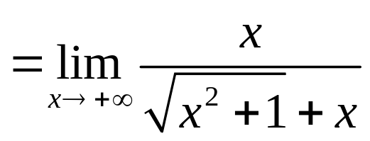
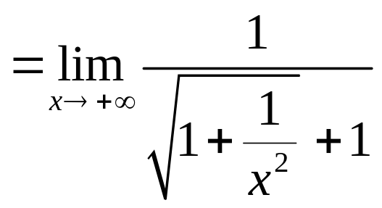

例6.
求
解：
原式
三、函数极限的性质
1. 极限唯一性
2. 局部有界性
3. 局部保号性
（P28 定理5）
局部保序性

Slide 7
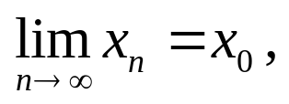

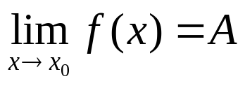

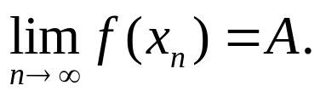

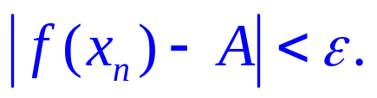
附：
（P28 定理4）
归结原理*
（海涅定理）
设
且
则
证：
（仅证必要性，充分性用反证法）
对上述
此时
即
注：
函数极限
数列极限

Slide 8
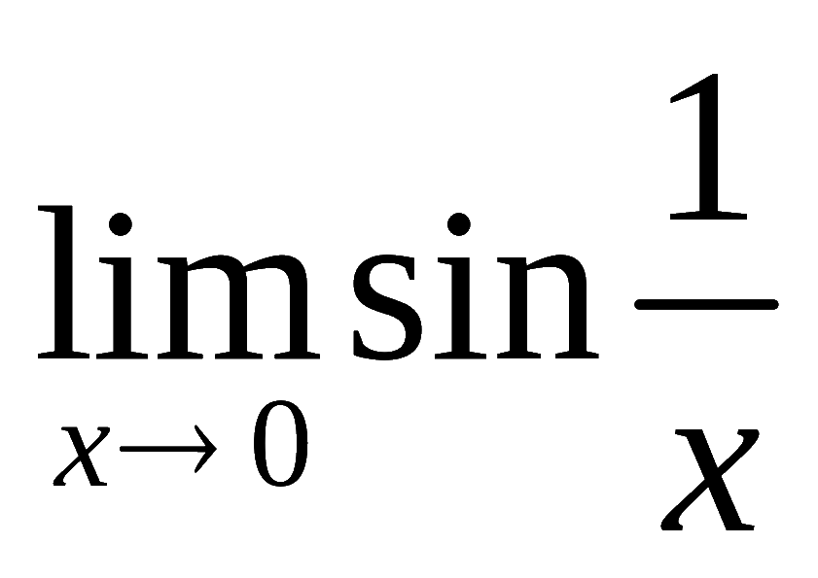
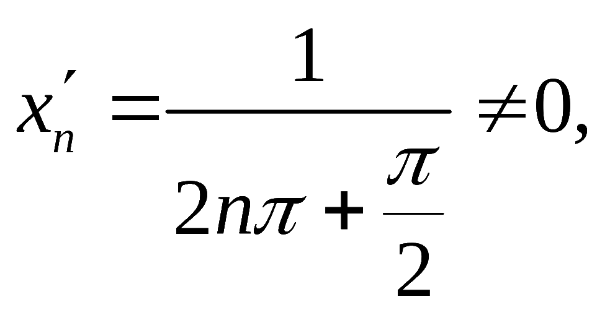
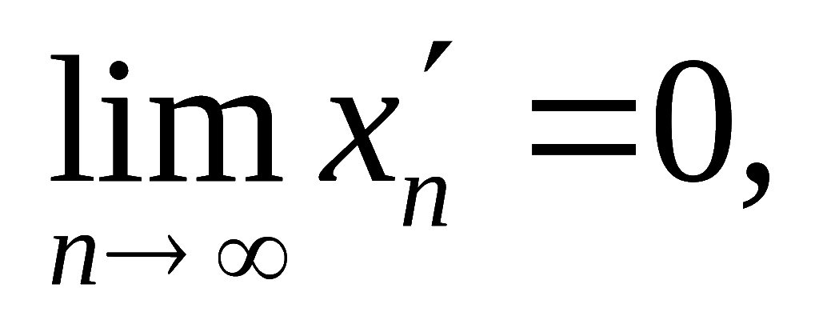

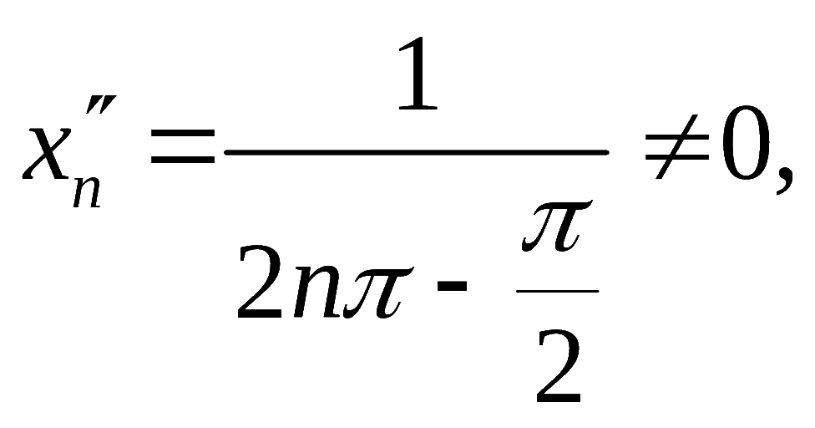
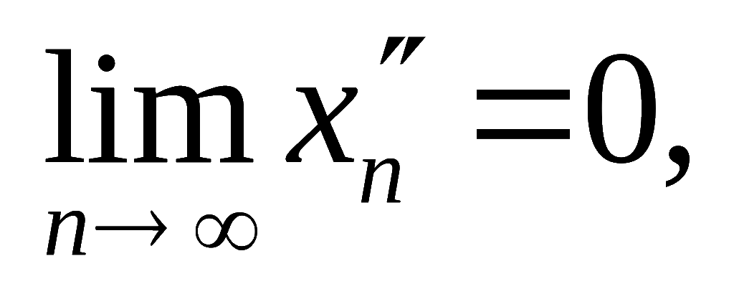


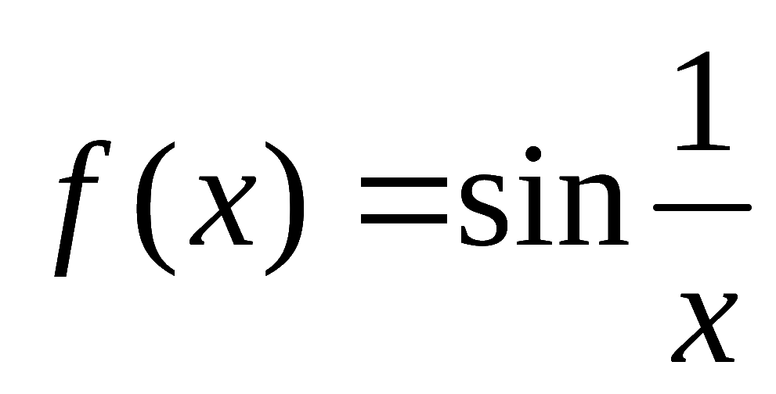

例8*.
证明
不存在.
取
则
解:
取
则
由海涅定理可知：
不存在.
注:
的图象如图：
（在-1和1之间无限次振荡！）

